Slide 1


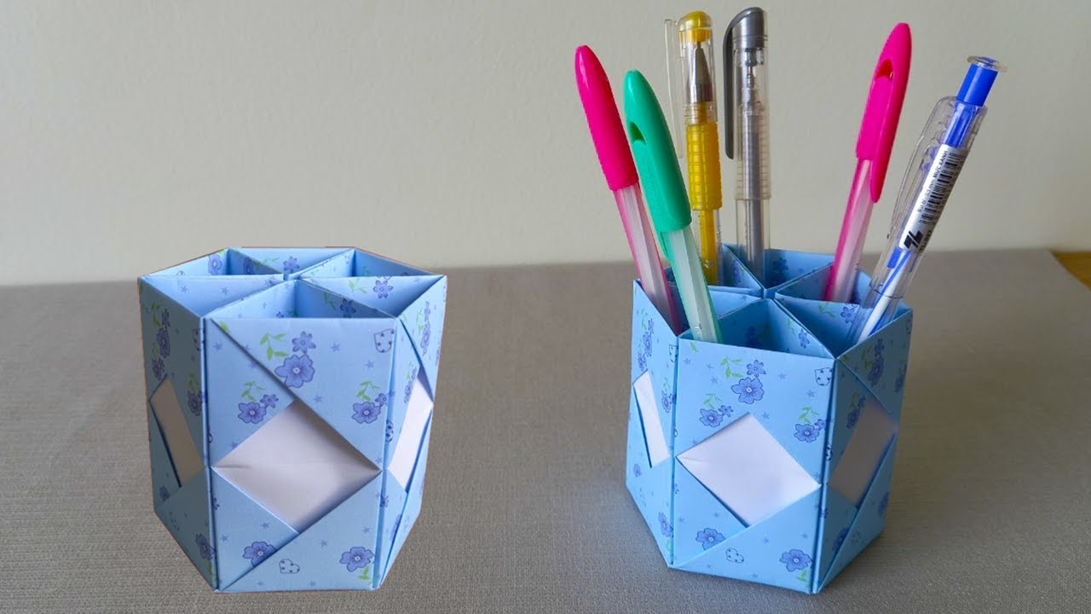


Đây là đồ dùng gì? Đồ dùng này được làm bằng chất liệu gì?

Slide 2

CHƯƠNG 5. ỨNG DỤNG TIN HỌC
BÀI 16B
SỬ DỤNG CÔNG CỤ ĐA PHƯƠNG TIỆN HỖ TRỢ TẠO SẢN PHẨM ĐƠN GIẢN

Slide 3



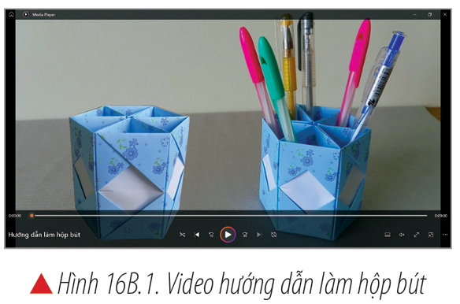

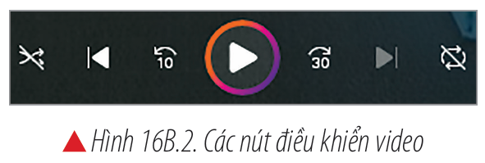

KHÁM PHÁ
1
Xem video hướng dẫn
Em cùng bạn thực hiện
Mở và xem video:
[1] Mở thư mục chứa video Huong dan lam hop but (D:\Lop 5A\Video);
[2] Nháy chuột phải vào tệp Huong dan lam hop but;
[3] Chọn Open With → Media Player. Video được mở như hình 16B.1.
Quan sát hình 16B.2, nêu chức năng của các nút điều khiển video.

Slide 4



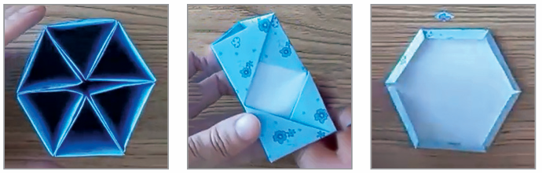
KHÁM PHÁ
2
Làm hộp bút giấy theo video hướng dẫn
a. Chuẩn bị
– 7 tờ giấy thủ công hình vuông có kích thước 15 cm.
– 1 lọ hồ dán, kéo, bút chì, thước
b. Xem một lượt video hướng dẫn
• Hộp bút có bao nhiêu chi tiết?
• Có mấy chi tiết giống nhau?

Slide 5


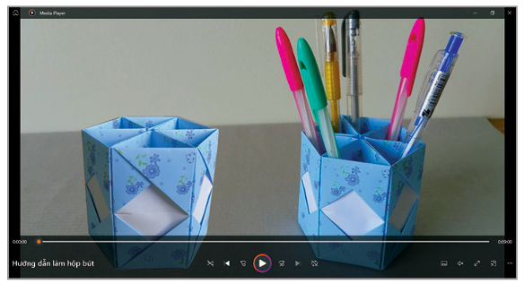
KHÁM PHÁ
2
Làm hộp bút giấy theo video hướng dẫn
c. Xem và làm từng chi tiết theo video hướng dẫn
Em cùng bạn thực hiện
[1] Sử dụng các nút điều khiển để tạm dừng, tiếp tục hoặc tua đi, tua lại video ở những thời điểm thích hợp để quan sát và làm từng chi tiết của hộp bút theo hướng dẫn của video;
[2] Bôi hồ dán và dán các chi tiết lại thành hộp bút theo hướng dẫn của video.

Slide 6

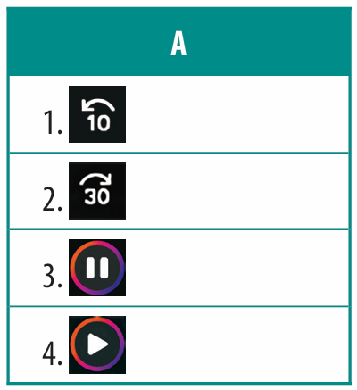
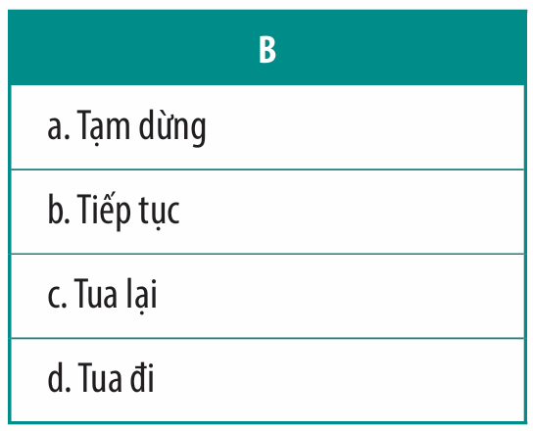





LUYỆN TẬP
Câu 1. Nêu các bước để mở một video bằng phần mềm Media Player.
Câu 2. Ghép mỗi nút lệnh ở cột A với chức năng tương ứng ở cột B.

Slide 7

VẬN DỤNG
Em cùng bạn thực hiện
Phân công mỗi bạn trong nhóm làm một ngăn của hộp bút 8 ngăn.
Dán các ngăn lại để được hộp bút.
Các nhóm cùng thi đua xem nhóm nào hoàn thành nhanh và đẹp hơn.
Tìm video hướng dẫn làm sản phẩm thủ công trên website Youtube.

Slide 8

GHI NHỚ
Xem và sử dụng các nút điều khiển video hợp lí giúp em tạo được các sản phẩm theo hướng dẫn trong video.

Slide 9

CẢM ƠN CÁC EM ĐÃ LẮNG NGHE

